Slide 1

Arbo, ergonomie, stress en ziekteverzuim
Leerjaar 3, periode 1, week 4-5

Slide 2
Hot topics!

Slide 3
Programma de gezonde generatie
Wat is jullie mening?
https://gezondegeneratie.nl

Slide 4
Leerdoelen vandaag!
Even terug naar mentale gezondheid en de relatie met bewegen
Je bent bekend welke onderdelen de wetgeving bevat en weet wat het doel is van de wetgeving: bron:https://www.arboportaal.nl/onderwerpen/arbowetgeving/wat-staat-er-in-de-arbowet
Je kunt omschrijven wat ergonomie is, weet wat het doel is en kunt voorbeelden benoemen. Bron: https://www.arboportaal.nl/onderwerpen/ergonomie
Je bent bekend wat er in de wet is vastgelegd, wat het doel is en welke verplichtingen wetgever en werknemer hebben.
Je kunt middels gespreksvaardigheden in beeld brengen wat er bij een ‘medewerker’ speelt

Slide 5
Mentale gezondheid en stress

Slide 6
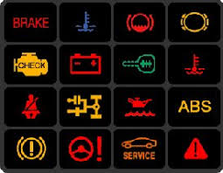
Signalen wat doen we mee?

Slide 7
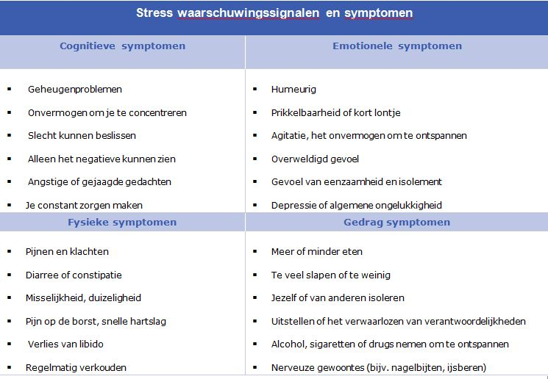

Slide 8
Als we het over stress hebben, dan gaat het meestal over een teveel aan spanning. Maar stress is niet altijd ongezond. Stress is een hele natuurlijke, en ook gezonde reactie van het lichaam. Gezonde stress helpt je om goed te presteren. Het maakt je alert, geconcentreerd en efficiënt. De spanning maakt het lichaam ook klaar voor actie en dat is nodig om te kunnen reageren op bedreigende situaties.

Slide 9

Maak voor jezelf een lijst

Slide 10
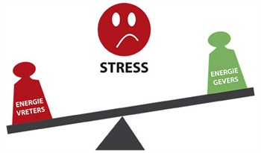
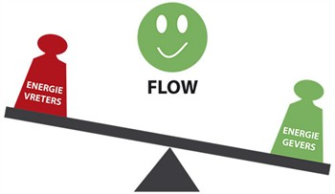
Flow, werkdruk en stress

Slide 11
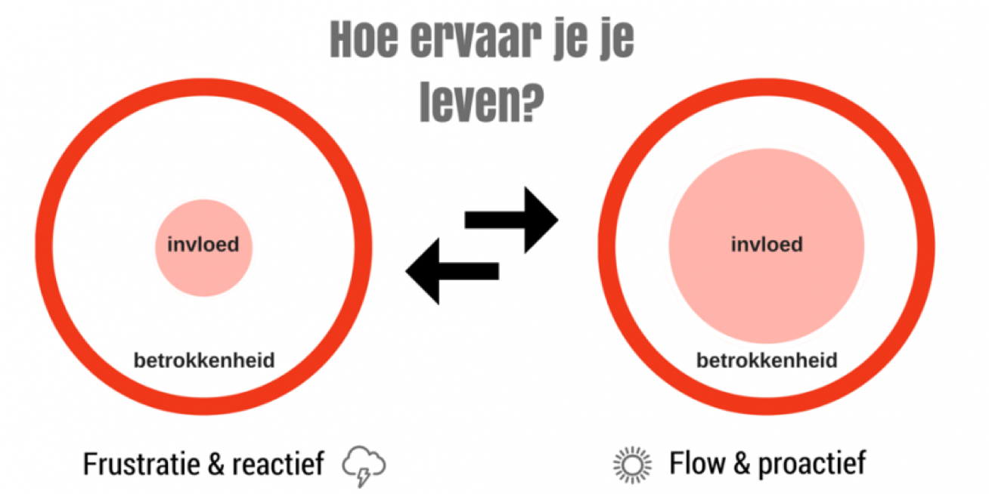

Slide 12
Wat zien we op gebied van gezondheid en welzijn bij jongeren?
Beweegarmoede onder jongeren (9,5 uur zitten per dag buiten slaap)
Depressie, angststoornissen en problemen met alcohol en drugs treffen jaarlijks zo’n 1,8 miljoen Nederlanders in de leeftijdsgroep van 18 tot 65 jaar.
Scholieren ervaren steeds meer druk op school.
Ongeveer 840.000 jongeren ervaren mentale uitdagingen en/of klachten en 1 op de 15 jongeren in Nederland kampt met een depressie.
Overgewicht bij jongeren tussen 16 jaar en 20 jaar is gestegen van 14,3% naar 18,6%
Bron: https://www.rijksoverheid.nl/actueel/nieuws/2022/06/10/kabinet-start-brede-beweging-voor-betere-mentale-gezondheid
Bron: https://www.kenniscentrumsportenbewegen.nl/kennisbank/publicaties/?factsheet-zitgedag&kb_id=24996
(bron: https://www.nji.nl/cijfers/overgewicht#kinderen-en-jongeren-met-overgewicht)

Slide 13
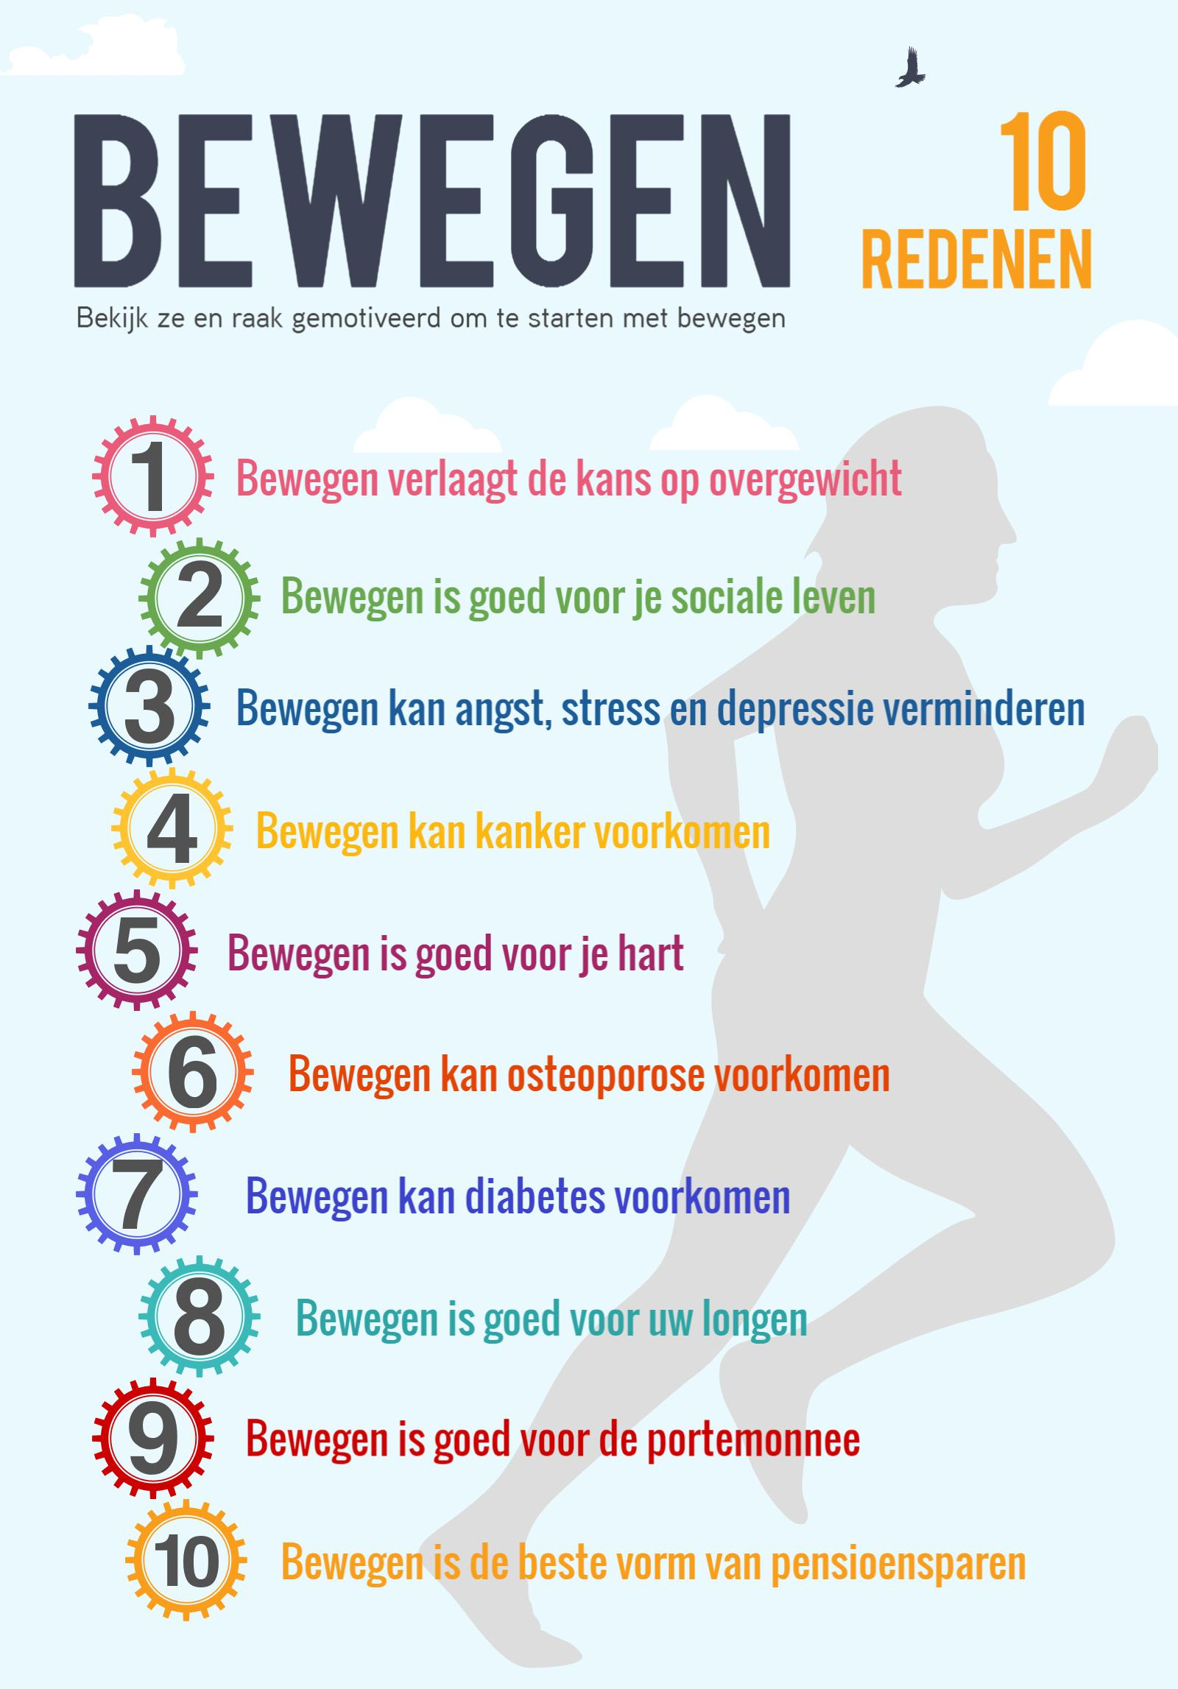
Stress en de relatie met bewegen

Slide 14
Type motivatie om te bewegen
De hoeveelheid en het type motivatie bepalen in hoeverre iemand daadwerkelijk zijn of haar gedrag wil veranderen om meer te bewegen. De zelfdeterminatietheorie van Deci en Ryan onderscheidt verschillende typen motivatie op basis van wat mensen drijft om gedrag te veranderen.
Bron: https://www.allesoversport.nl/thema/gezonde-leefstijl/hoe-zorg-je-voor-de-juiste-motivatie-om-beweeggedrag-te-veranderen/

Slide 15
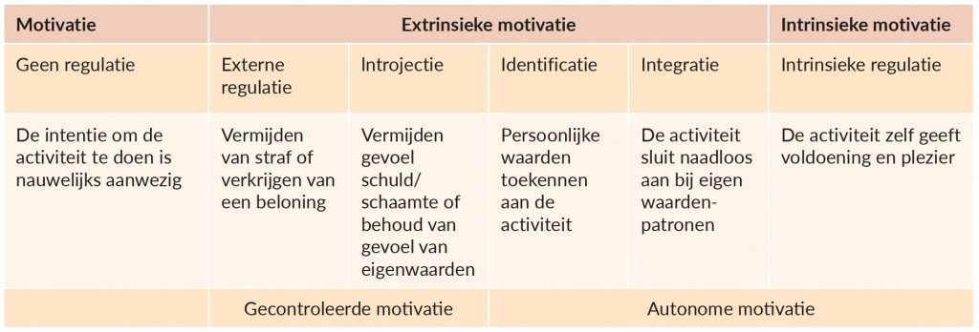
Motivatie om te bewegen en gedragsverandering

Slide 16
Ongemotiveerd
Volledig gebrek aan motivatie of intentie om bepaald gedrag te vertonen. Mensen zijn niet gemotiveerd als ze het gevoel hebben niet in staat te zijn om ander gedrag te vertonen of de uitkomsten van nieuw gedrag niet belangrijk vinden. Veranderingen in iemands omgeving of beleving kunnen ervoor zorgen dat iemand gemotiveerd raakt, bijvoorbeeld wanneer iemand steeds meer nadelen van een aandoening ondervindt of wanneer een professional aangeeft dat het goed zou zijn als iemand meer zou bewegen.

Slide 17
Extrinsiek gemotiveerd:
Extrinsieke motivatie wordt getriggerd door externe factoren. De theorie laat verschillende nuances zien in de aard en mate van extrinsieke motivatie:Extern gereguleerde motivatie: extern gereguleerde motivatie is de klassieke vorm van externe motivatie. Iemand is gemotiveerd om gedrag te vertonen omdat er een beloning van buitenaf tegenover staat of een straf wordt vermeden. Voorbeeld: ‘Ik ga naar de sportschool omdat ik anders op mijn kop krijg van de fysiotherapeut’. of: ‘Er zitten voldoende financiële voordelen aan bewegen’. Deze vorm van motivatie is het minst autonoom en het meest extern gecontroleerd.

Slide 18
Geïntrojecteerde motivatie:
Bij deze vorm van motivatie is iemand bereid om gedrag te veranderen, maar doet diegene dit nog niet vanuit eigen wil of interne drijfveren. Daarmee is de motivatie nog steeds extern gecontroleerd. Iemand is bijvoorbeeld gemotiveerd om zich aan de regels te houden of om te voldoen aan externe verwachtingen. Voorbeeld: bewegen om te voldoen aan een schoonheidsideaal of schuldig voelen om een afspraak om te komen niet na te komen.

Slide 19
Geïdentificeerde motivatie:
Geïdentificeerde motivatie komt meer vanuit de persoon zelf. Iemand is gemotiveerd omdat diegene beseft dat het nieuwe gedrag iets oplevert of wat goeds brengt. Voorbeeld: iemand is gemotiveerd om te bewegen zodat conditie verbetert of om lekkerder in zijn of haar vel te zitten. Deze vorm van motivatie is meer autonoom omdat iemand zichzelf aanzet tot het veranderen van gedrag om het gewenste doel te bereiken.

Slide 20
Geïntegreerde motivatie
De meest autonome vorm van extrinsieke motivatie is geïntegreerde motivatie. Hierbij is iemand gemotiveerd om gedrag te veranderen omdat het gewenste gedrag als onderdeel van iemands identiteit wordt gezien. Iemand is gemotiveerd om meer te bewegen omdat dit past bij zijn of haar identiteit als sporter. Voorbeeld: ‘Ik ga naar de sportschool omdat ik mezelf beschouw als een sporter’

Slide 21
Intrinsiek gemotiveerd:
Intrinsieke motivatie is de volledig autonome motivatie die helemaal vanuit iemand zelf komt. Als iemand intrinsiek gemotiveerd is, voert diegene gedrag uit omdat het leuk is, voldoening geeft of het zelf interessant vindt. Voorbeeld: iemand gaat voetballen omdat hij het leuk vindt.

Slide 22
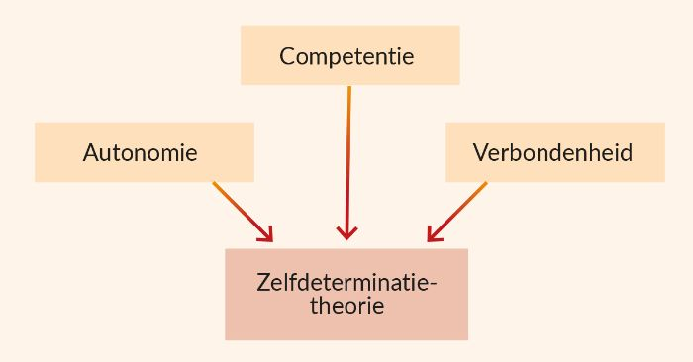
Ondersteuning

Slide 23
Ondersteuning
Autonomie: iemand heeft de vrijheid om gedrag naar eigen inzicht uit te voeren en heeft invloed op wat hij of zij doet.
Gevoel van competentie: het vertrouwen van een individu dat hij of zij in staat is het gedrag uit te voeren.
Verbondenheid: de verbondenheid met de omgeving, ofwel het vertrouwen dat iemand voelt te hebben van anderen.

Slide 24

Arbobeleid

Slide 25

Uit welke onderdelen bestaat dit beleid?
Wat is het belang?
Kijk wat je kunt vinden op het arboportaal

Slide 26
Wie is verantwoordelijk?
Rechten en plichten
Gezonde leefstijl

Slide 27
Arbobeleid
Arbobeleid is het beleid dat een werkgever binnen zijn bedrijf voert op het gebied van arbeidsomstandigheden. Een goed arbobeleid beperkt de gezondheidsrisico’s in het bedrijf, vermindert het ziekteverzuim en bevordert de re-integratie na ziekte
Is wettelijk bepaald
Bron:https: www.arboportaal.nl/onderwerpen/arbobeleid

Slide 28
Ergonomie

Slide 29

Ergonomie
Ergonomie is de wetenschap die zich richt op het afstemmen van hulpmiddelen en omstandigheden op de eigenschappen van de mens waardoor mensen optimaal kunnen functioneren. Dit beslaat het hele gebied van bijvoorbeeld een goede bureaustoel tot een efficiënt werkproces in de keuken van een restaurant. Ergonomie levert zo een belangrijke bijdrage aan het veilig en gezond kunnen inrichten van een werkplek.

Slide 30
Binnen de ergonomie vier specialisaties:
Fysieke ergonomie richt zich vooral op de menselijke anatomie, antropometrie (menselijke afmetingen en verhoudingen) en fysiologie (verrichtingsleer). Denk aan werkhoudingen, werkplekinrichting en repeterende bewegingen.
Cognitieve ergonomie gaat over mentale processen, zoals perceptie en motorische reacties in de interactie tussen mens en systeem. Denk aan mentale werkbelasting, mens-computerinteractie en stress.
Taalergonomie houdt zich bezig met de verhouding tussen tekst (woordkeus, formuleringen, alineaopbouw) en tekstdragers (lettertype en -grootte, regelafstand, achtergrond).
Organisatie-ergonomie richt zich op optimalisering van onder meer organisatiestructuren en -processen. Denk aan teamwork, telewerken en werktijden.

Slide 31
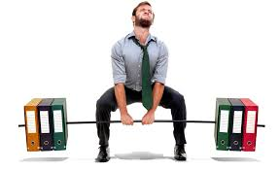
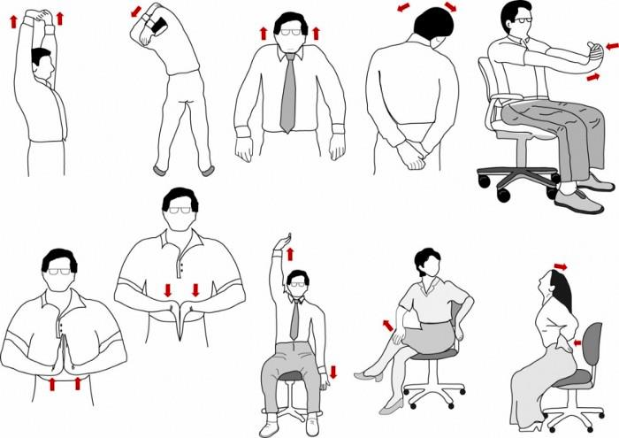
Office workout

Slide 32
Ziektverzuim
Verplichtingen werkgever en werknemer?
Kijk op: https://www.rijksoverheid.nl/onderwerpen/ziekteverzuim-van-het-werk/regels-en-verplichtingen-bij-ziekte

Slide 33

Preventie!
Wat zou jij een werkgever adviseren?

Slide 34
Gezond werken!
Wat zou jij een werkgever adviseren op het gebied van gezond werken?
Noem de belangrijkste onderdelen.

